Slide 1

Java简介
本讲大纲：
1、什么是Java语言
2、Java的应用领域
3、Java的版本
4、怎样学好Java
5、Java API文档
支持网站：www.mrbccd.com

Slide 2
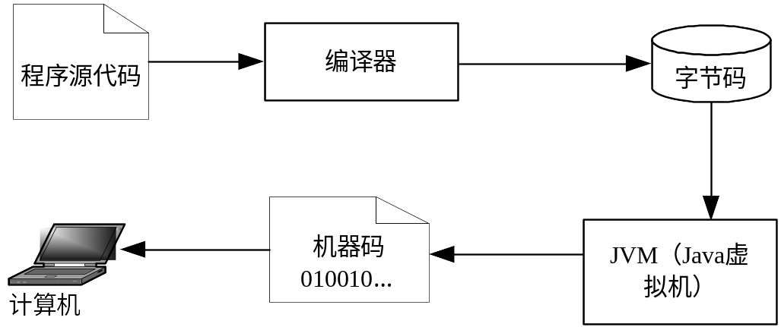
什么是Java语言
Java是在1995年由Sun公司推出的一种极富创造力的面向对象的程序设计语言，它由Java之父詹姆斯•戈士林博士设计。作为Sun研究院院士，詹姆斯•戈士林亲手设计了Java语言，并完成了Java技术的原始编译器和虚拟机。Java最初的名字是OAK，在1995年被重命名为Java。
Java语言程序代码的编译和运行过程如图1.1所示。

Slide 3
Java的应用领域
借助Java，程序开发人员可以自由地使用现有的硬件和软件系统平台。这是因为Java是独立于平台的，它还可以应用于计算机之外的领域，Java程序可以在便携式计算机、电视、电话、手机和其他的大量电子设备上运行。Java的用途不胜枚举，它拥有无可比拟的能力，而且节省的时间和费用十分可观。Java的应用领域主要包括：
桌面应用系统开发
嵌入式系统开发
电子商务应用
企业级应用开发
交互式系统开发
多媒体系统开发
分布式系统开发
Web应用系统开发

Slide 4
易用性
Java语言的简单性主要体现在以下几个方面：
☑语法规则和C++类似。从某种意义上讲，Java语言是由C和C++语言转变而来的，所以C程序设计人员可以很容易地掌握Java语言的语法。
☑Java语言对C++进行了简化和提高。例如，Java使用接口取代了多重继承，并取消了指针，因为指针和多重继承通常使程序变得复杂。Java语言还通过实现垃圾自动收集，大大简化了程序设计人员的资源释放管理工作。
☑Java提供了丰富的类库和API文档以及第三方开发包，另外还有大量的基于Java的开源项目，现在JDK（Java开发者工具箱）也开放源代码了，读者可以通过分析项目的源代码，从而提高自己的编程水平。

Slide 5

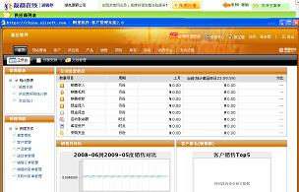
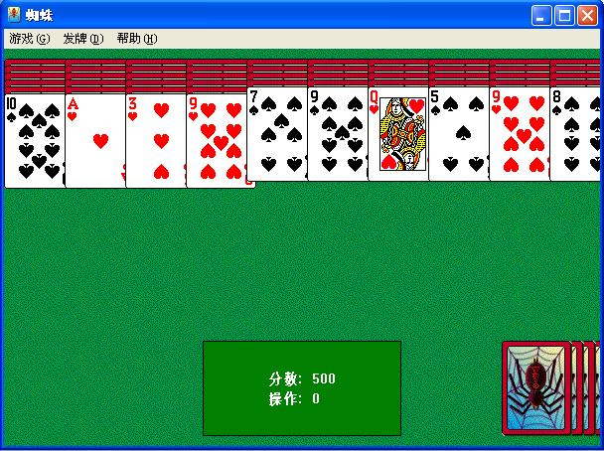
Java的应用领域
如果仔细观察，就会发现，Java就在我们身边，如我们经常使用的Java开发工具Eclipse、NetBeans、JBuilder等，另外还有RSSOwl、Limewire、Azureus、CyberDuck、OpenOffice等优秀软件都是使用Java编写的。此外，各手机厂商都为自己的产品提供了Java技术的支持，各种手机上的android APP和游戏已经数不胜数。

Slide 6
Java web 的相关MVC框架是目前为止最广泛使用的框架，即使是华为、阿里巴巴、京东等也不例外。具有层次分明，易于维护管理扩展等特点。
  出于安全性要求、稳定性要求，高要求的企业应用，都很少使用Windows平台，而是选择Unix、Linux。此时就会使用Java了。
Windows平台的服务器与客户端也有一部分使用java。
另一部分是用.net framework 2008,2010甚至visual studio 6.0

Slide 7
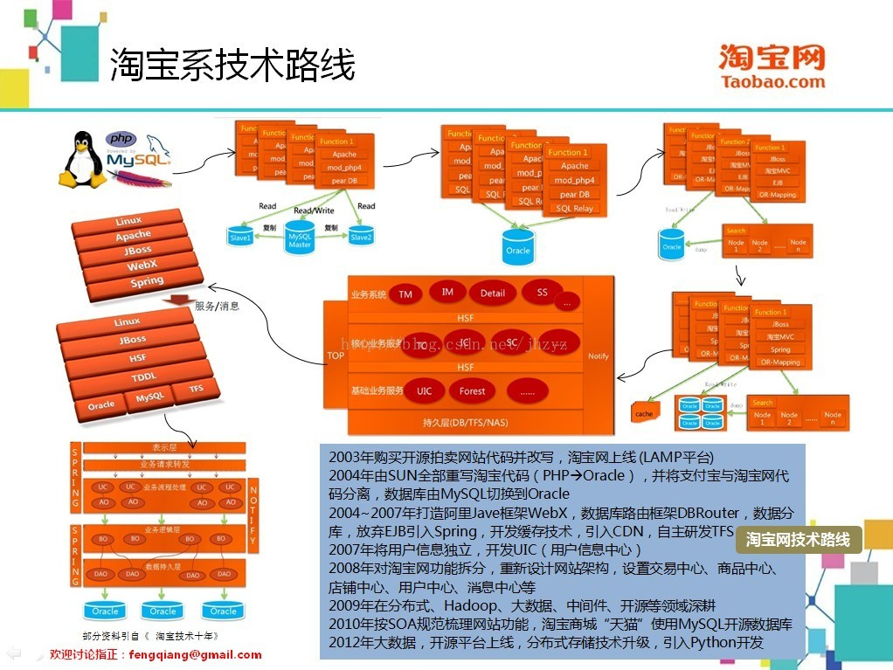

Slide 8
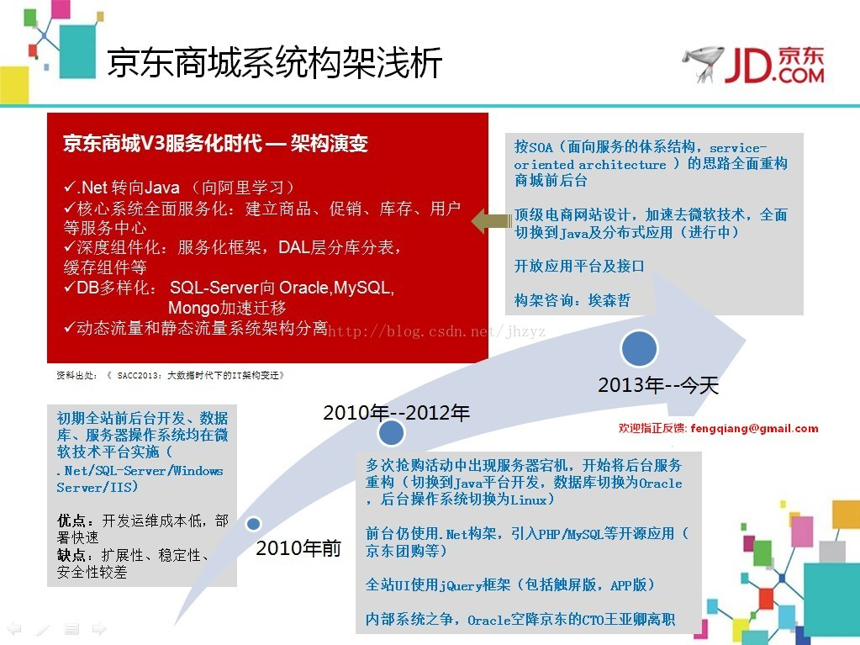

Slide 9
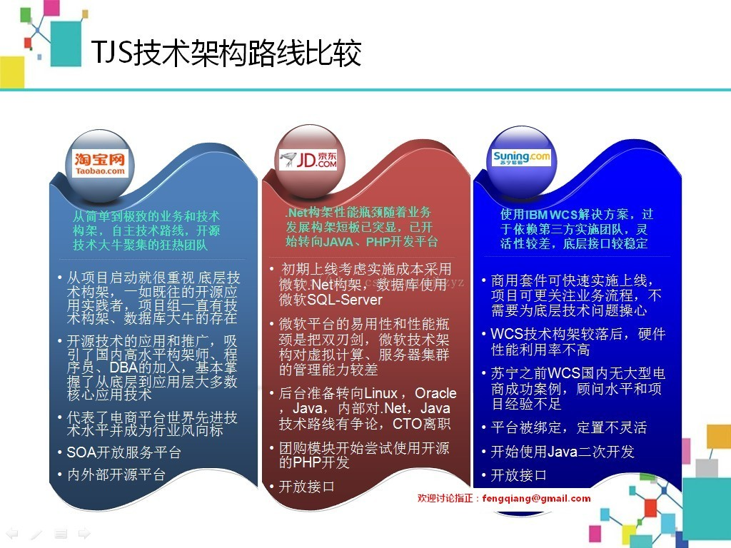

Slide 10
Java的版本
自从Sun推出Java以来，就力图使之无所不能。Java发展至今，按应用范围分为3个版本，即Java SE、Java EE和Java ME，也就是Sun ONE（Open Net Environment）体系。
建立在JVM上的语言：Grovy,Scala

Slide 11
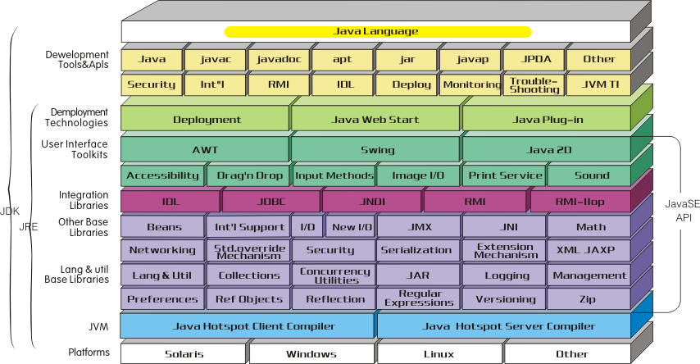
Java SE
Java SE就是Java的标准版，主要用于桌面应用程序的开发，同时也是Java的基础，它包含Java语言基础、JDBC（Java数据库连接性）操作、I/O（输入输出）、网络通信、多线程等技术。

Slide 12
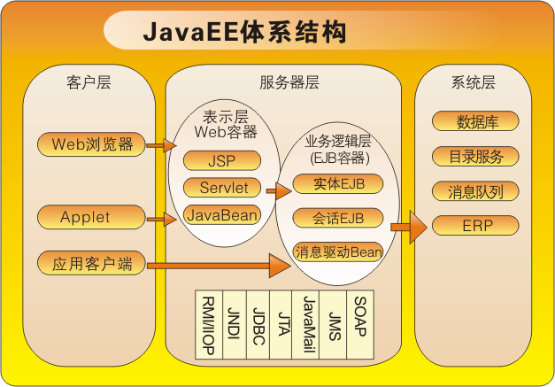
Java EE
Java2 EE是Java2的企业版，主要用于开发企业级分布式的网络程序，如电子商务网站和ERP（企业资源规划）系统，其核心为EJB（企业Java组件模型）。

Slide 13
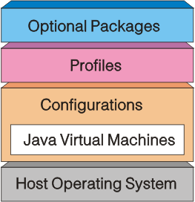
Java ME
Java ME主要应用于嵌入式系统开发，如掌上电脑、手机等移动通信电子设备，现在大部分手机厂商所生产的手机都支持Java技术。

Slide 14
怎样学好Java
☑明确自己的学习目标和大的方向。
☑初学者不要看太多的书，先找本基础书系统地学习。
☑了解设计模式。
☑不要死记语法。
☑多实践，多思考，多请教。
☑不要急躁。
☑遇到问题，首先尝试自己解决，这样可以提高自己的程序调试能力，并对常见问题有一定的了解，明白出错的原因，甚至举一反三，解决其他关联的错误问题。
☑多查阅资料。
☑多阅读别人的源代码。

Slide 15
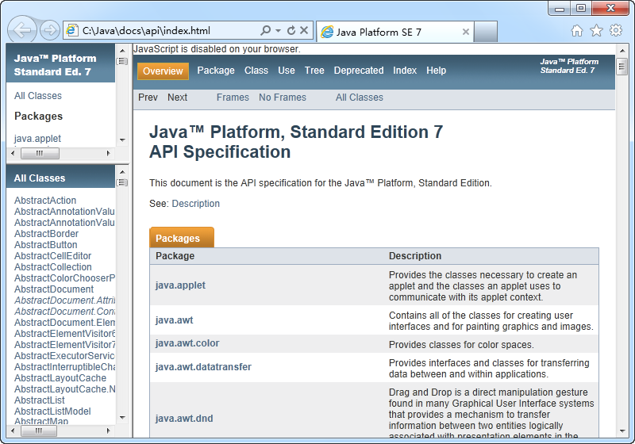
Java API文档
API的全称是Application Programming Interface，即应用程序编程接口。Java API文档是Java程序开发不可缺少的编程词典，它记录了Java语言中海量的API，主要包括类的继承结构、成员变量和成员方法、构造方法、静态成员的详细说明和描述信息。可以在Java网站http://java.sun.com中找到最新版本的JDK文档（即API文档）。

Slide 16
用记事本编写第一个程序：hello，某学员

Slide 17
运行Java程序的两个步骤
*.java源代码——使用javac命令编译—— 生成一个或多个个*.class文件。
*.class文件，使用java命令执行。

Slide 18
设置PATH路径
如果我们默认把JDK安装在d:\jdk6.0下,当我们在DOS命令提示符下键入java、javac的两个命令发现系统提示XXX不是内部命令,也不是外部命令.这是因为计算机没有找到javac 和 java 这两上命令.
为了让系统找到javac和java命令，需要设置PATH路径，点击我们电脑→属性→高级→环境变量→在系统变量里找到PATH选中点编辑，把JDK的安装路径粘贴到最前面，如：D:\Java\jdk1.7.0_03\bin;放在最前就行了。
再运行一个DOS命令提示符就可以进行编译和运行了。

Slide 19
Java源文件命名规则
源文件必须以.java 为后缀。
如果源程序中定义了public 类那么源文件名必须与类名一样。
如果没有定义public类，那么源文件名可以任意。

Slide 20
使用javac编译Java程序
编译Java源程序的命令
javac -d [目录] [Java源文件] － 目录指定将生成二进制文件放到哪个目录下。 无需指定生成文件的文件名，因为生成文件名总是 ：类名.class
Java源文件中定义N个类，将会生成N个class文件。 每个class对应一个类。每个Java源文件可以包含多个类。

Slide 21
使用java命令运行Java程序
java -cp [目录] [Java类名] － 目录指定JVM到哪个目录下去搜索Java类。
如果没有指定-cp选项，java命令是根据CLASSPATH环境变量来搜索Java类。
如果没有设置CLASSPATH环境变量，CLASSPATH环境变量的值是一点（.）
但如果设置CLASSPATH环境变量，以你设置的环境变量值为准。

Slide 22
设置CLASSPATH环境变量
通常无需设置CLASSPATH环境变量。因为JDK会自动在当前路径下搜索类。但如果设置了CLASSPATH环境变量，那就需要在CLASSPATH环境变量中增加一个点号（.）代表当前路径。
点击电脑→属性→高级→环境变量→用户变量点新建，变量名为：CLASSPATH,变量值为：.;存放*.class的路径。

Slide 23
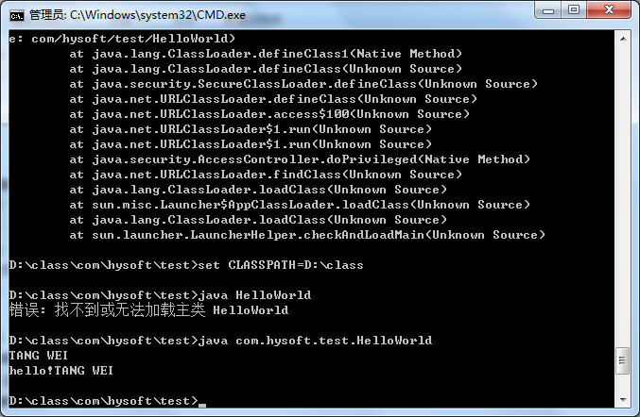
运行结果

Slide 24
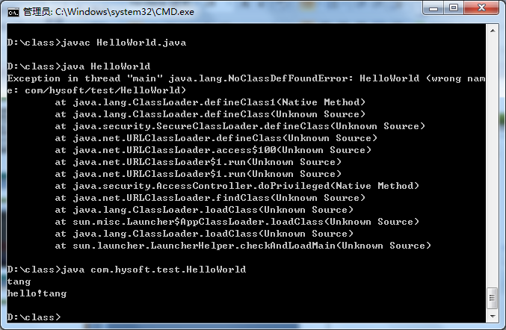
或者

Slide 25
用IDE进行开发
Eclipse
Intellij Idea
netBeans

Slide 26
Eclipse简介
Eclipse是由IBM公司投资4000万美元开发的集成开发工具。它是目前最流行的Java集成开发工具之一，基于Java语言编写，并且是开放源代码的、可扩展的（Integrated Development Environment，IDE）开发工具。另外，IBM公司捐出Eclipse源代码，组建了Eclipse联盟，由该联盟负责这种工具的后续开发。Eclipse为编程人员提供了一流的Java程序开发环境。它的平台体系结构是在插件概念的基础上构建的，插件是Eclipse平台最具特色的特征之一，也是其区别于其他开发工具的特征之一。学习了本章之后，读者将对Eclipse有一个初步的了解，为后面的深入学习作个铺垫。

Slide 27
Idea简介
IDEA 全称 IntelliJ IDEA，是java语言开发的集成环境，IntelliJ在业界被公认为最好的java开发工具之一，尤其在智能代码助手、代码自动提示、重构、J2EE支持、各类版本工具(git、svn、github等)、JUnit、CVS整合、代码分析、 创新的GUI设计等方面的功能可以说是超常的。IDEA是JetBrains公司的产品，这家公司总部位于捷克共和国的首都布拉格，开发人员以严谨著称的东欧程序员为主。它的旗舰版本还支持HTML，CSS，PHP，MySQL，Python等。免费版只支持Java等少数语言。比ecipse配置更为简单，更加智能，无需下载插件。

Slide 28
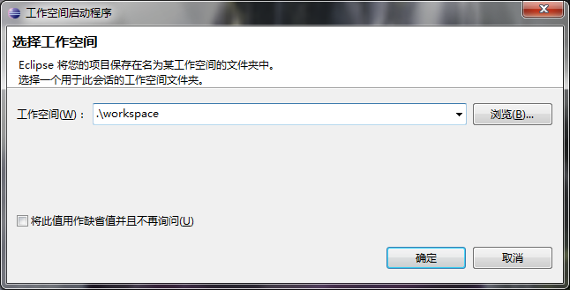
Eclipse的配置与启动
在Eclipse的安装文件夹中运行eclipse.exe文件，即开始启动Eclipse。会弹出“工作空间启动程序”对话框，该对话框用于设置Eclipse的工作空间（工作空间用于保存Eclipse建立的程序项目和相关设置）。本书的开发环境统一设置工作空间为Eclipse安装位置的workspace文件夹，在“工作空间启动程序”对话框的“工作空间”文本框中输入“.\workspace”，单击“确定”按钮，即可启动Eclipse，如下图所示。

Slide 29
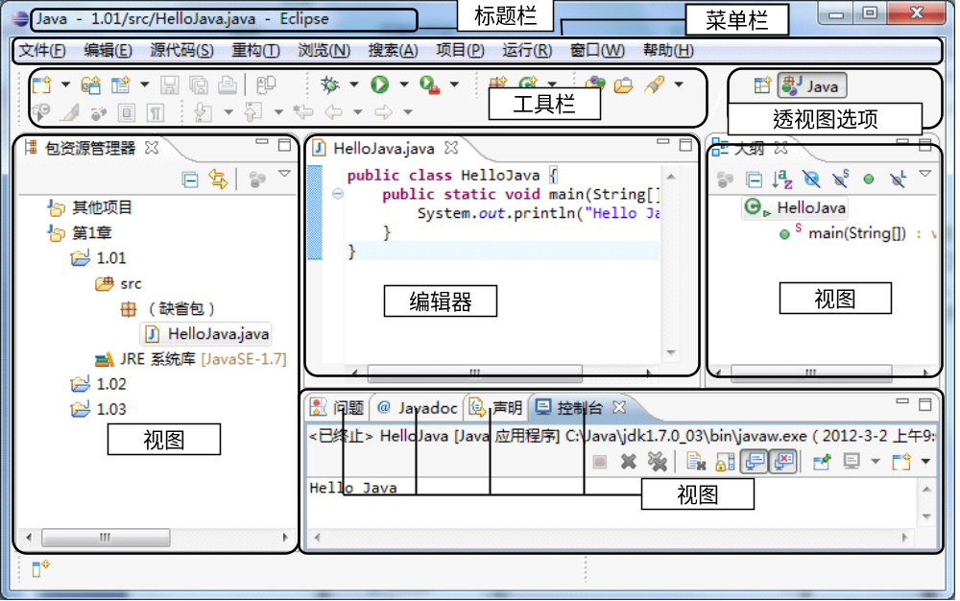
Eclipse工作台
在Eclipse的欢迎界面中，单击工作台（Workbench）按钮或者关闭欢迎界面，将显示Eclipse的工作台，它是程序开发人员开发程序的主要场所。Eclipse还可以将各种插件无缝地集成到工作台中，也可以在工作台中开发各种插件。Eclipse工作台主要包括标题栏、菜单栏、工具栏、编辑器、透视图和相关的视图等，如下图所示。

Slide 30
使用Eclipse
本讲大纲：
1、创建Java项目
2、创建Java类文件
3、使用编辑器编写程序代码
4、运行Java程序
支持网站：www.mrbccd.com

Slide 31
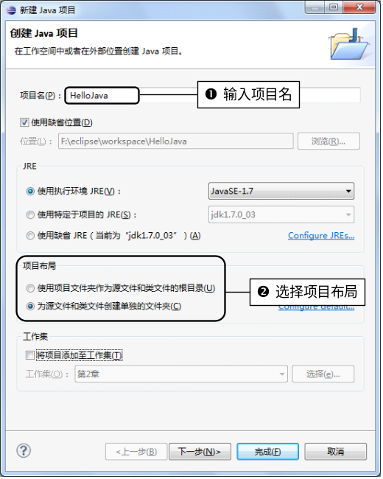
创建Java项目
在Eclipse中编写程序，必须先创建项目。Eclipse中有很多种项目，其中Java项目用于管理和编写Java程序。

Slide 32
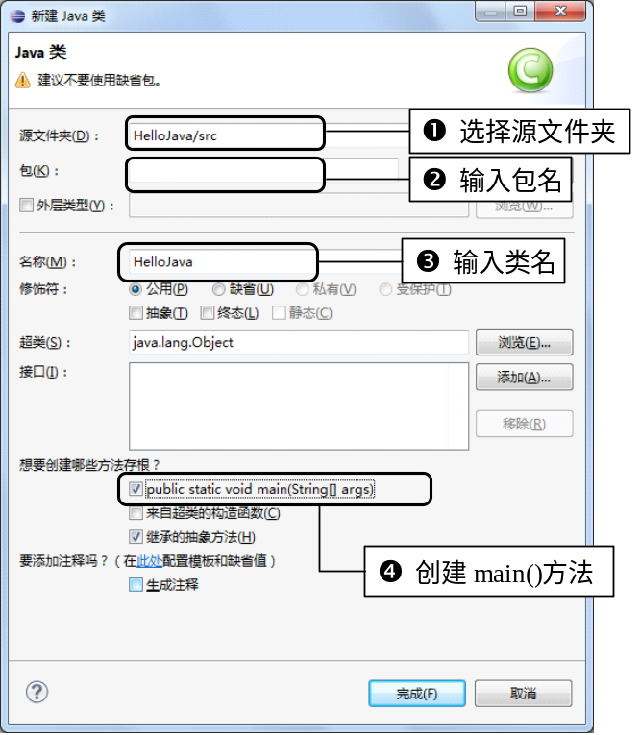
创建Java类文件
创建Java类文件时，自动打开Java编辑器。创建Java类文件可以通过“新建Java类”向导来完成。在Eclipse菜单栏中选择“文件”/“新建”/“类”命令，将打开“新建Java类”向导对话框，如下图所示。

Slide 33
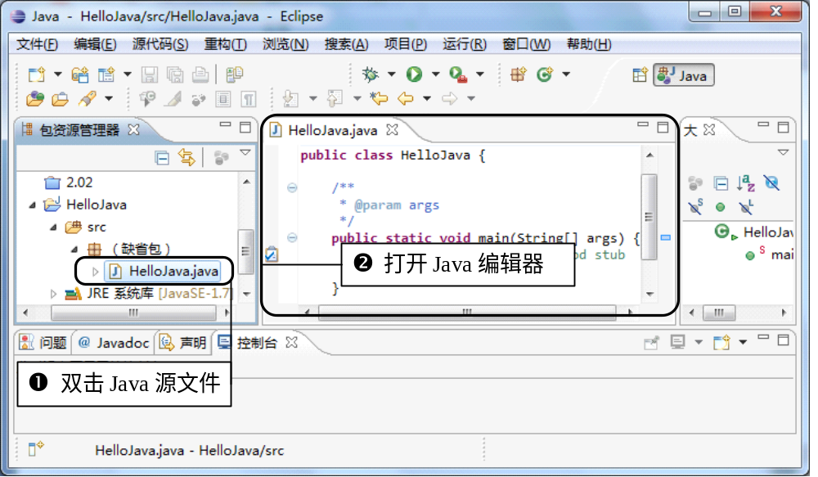
使用编辑器编写程序代码
编辑器总是位于Eclipse工作台的中间区域，该区域可以重叠放置多个编辑器。编辑器的类型可以不同，但它们的主要功能都是完成Java程序、XML配置等代码编写或可视化设计工作。

Slide 34
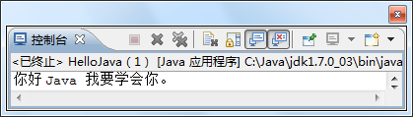
运行Java程序
HelloJava类包含main()主方法，它是一个可以运行的主类。例如，在Eclipse中运行HelloJava程序，可以在“包资源管理器”视图中右击HelloJava文件，在弹出的菜单中选择“运行方式”/“ Java应用程序”命令。程序运行结果如下图所示。

Slide 35
程序调试
本讲大纲：
1、断点
2、以调试方式运行Java程序
3、程序调试
支持网站：www.mrbccd.com

Slide 36
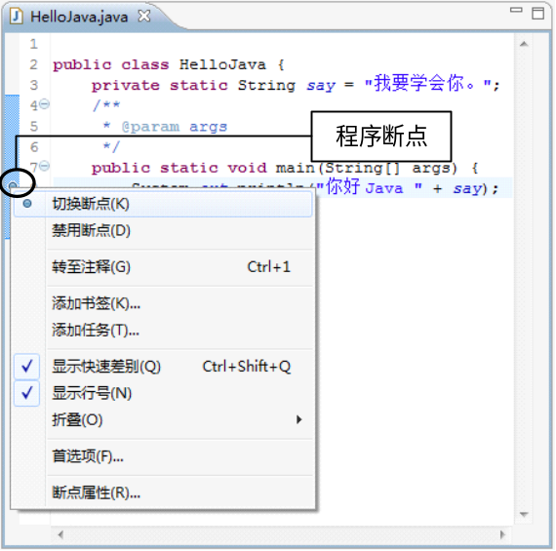
断点
设置断点是程序调试中必不可少的有效手段，Java调试器每次遇到程序断点时都会将当前线程挂起，即暂停当前程序的运行。
可以在Java编辑器中显示代码行号的位置双击添加或删除当前行的断点，或者在当前行号的位置单击鼠标右键，在弹出的快捷菜单中选择“切换断点”命令实现断点的添加与删除，如下图所示。

Slide 37
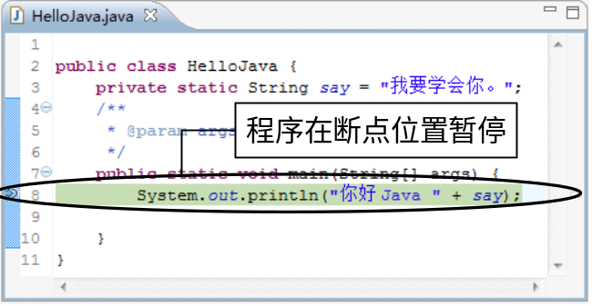
以调试方式运行Java程序
要在Eclipse中调试HelloJava程序，可以在“包资源管理器”视图中右击HelloJava文件，在弹出的快捷菜单中选择“调试方式”/“ Java应用程序”命令。在第8行代码设置了断点，调试器将在该断点处挂起当前线程，使程序暂停，如下图所示。

Slide 38
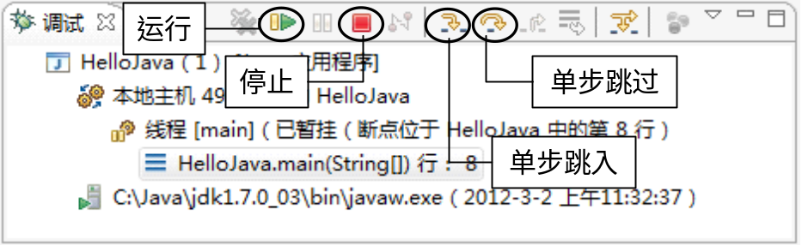
程序调试
程序执行到断点被暂停后，可以通过“调试”视图工具栏上的按钮执行相应的调试操作，如运行、停止等。“调试”视图如下图所示。

